Slide 1

第四章 网络定理（重点）
本章介绍线性电阻电路的几个网络定理（包括：叠加定理，戴维宁及诺顿定理，最大功率传输定理，替代定理等），以便进一步了解线性电阻电路的基本性质。
利用这些定理可以简化电路的分析和计算。

Slide 2
第三章网孔分析法和结点分析法 （重点）
3－1 网孔分析法(重点）
3－2 结点分析法 （重点）
3－3 含受控源的电路分析（重点）
3－4 回路分析法和割集分析法 （自学）
3－5 计算机分析电路实例（自学）
3－6 树支电压与连支电流法（自学）

Slide 3

3－3 含受控源的电路分析（重点）
电压源
独立源
电流源
电源
非独立源（受控源）

Slide 4
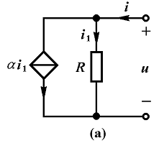
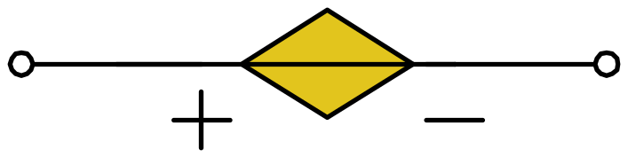

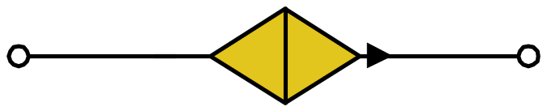
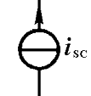
受控源又称“非独立”电源。
1. 定义：
电压源电压或电流源电流不是给定的时间函数，而是受电路中某个支路的电压(或电流)的控制。
电路符号
受控电压源 电压源
受控电流源 电流源

Slide 5
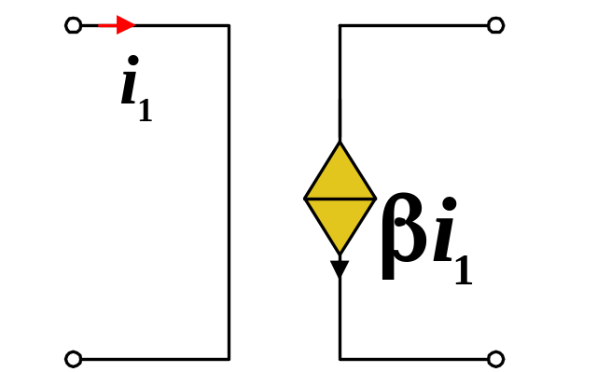
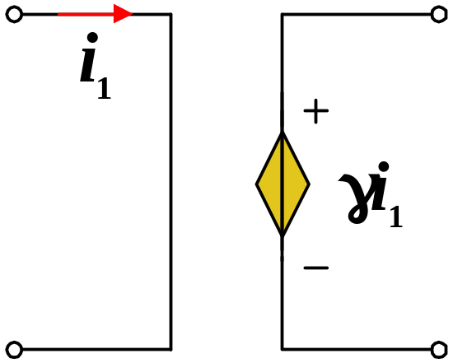
2. 分类（补充）：
(a) 电流控制的电流源
(CCCS)
: 电流放大倍数
（电流增益）
(CCVS)
(b) 电流控制的电压源
r : 转移电阻

Slide 6
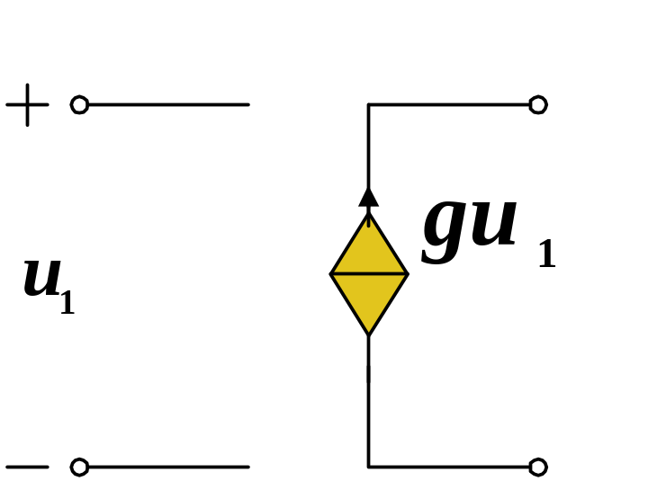
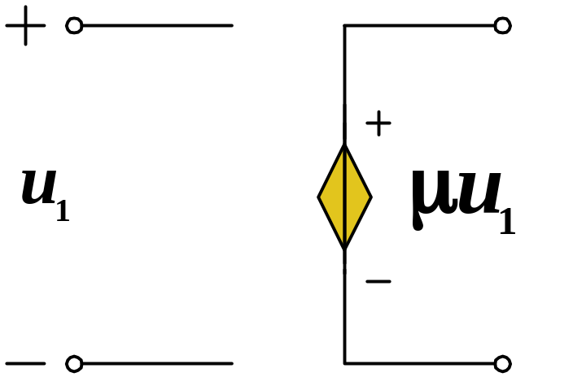
(c) 电压控制的电流源
(VCCS)
g: 转移电导
(d) 电压控制的电压源
(VCVS)
μ :电压放大倍数（增益）

Slide 7
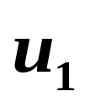

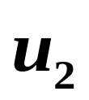





受控源分类
变量间的关系：
控制量
受控量

Slide 8
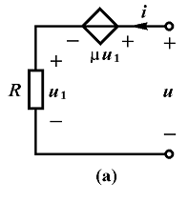
2. 独立源和受控源的异同
相同点：两者性质都属电源，均可向电路提供电压或电流。
不同点：独立电源的电压或电流是由非电能量（如化学能等）提供的，其大小、方向和电路中的电压、电流无关；而受控源电压或电流是受电路中某个支路的电压(或电流)的控制。

Slide 9
2. 独立源和受控源的异同
受控源的电压或电流，受电路中某个电压或电流的控制。它不能独立存在，其大小、方向由控制量决定。
注意： 受控源则描述电路中两条支路电压和电流间的一种约束关系，它的存在可以改变电路中的电压和电流，使电路特性发生变化。
特例：
控制变量为零时，受控变量一定为零。此时，若是受控电压源则相当于一个短路元件，若是受控电流源则相当于一个开路元件。

Slide 10
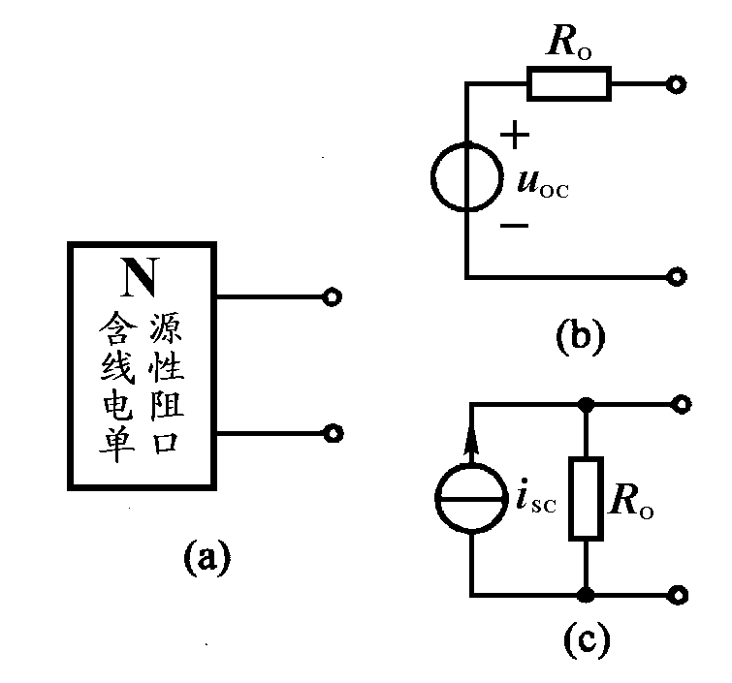
二、含受控源单口网络的等效电路
由线性受控源、线性电阻和独立电源构成的单口网络，就端口特性而言，仍然可以等效为一个线性电阻和电压源的串联单口，或等效为一个线性电阻和电流源的并联单口。
同样，可用外加电源计算端口 VCR方程的方法，求得含线性受控源电阻单口网络的等效电路。

Slide 11
受控源电路的分析计算
一般原则：将受控源当作电源分析计算。
电路的基本定理和各种分析计算方法仍可使用，只是在列方程时必须增加一个受控
源关系式。
I₁
6Ω
4Ω
R₁
2Ω
U
+
R₂
1Ω
+
_
9V
_
U_{D}

Slide 12
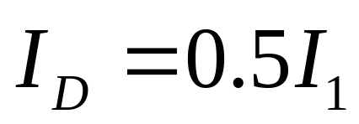
受控源电路分析计算 - 要点
可以用两种电源互换、等效电源定理等方法，简化受控源电路。但简化时注意不能把控制量化简掉。否则会留下一个没有控制量的受控源电路，使电路无法求解。
I₁
6Ω
R₃
例9 已知:
R₁
4Ω
U
+
R₅
_
1Ω
R₂
I_{D}
2Ω
9V
求: I₁

Slide 13
总结：
含受控源的电路计算应注意的问题:
  1、两种电源模型间的等效互换也适用于受控源。
  2、含独立源的网络是有源网络，而仅含受控源的网络应归为无源网络。
  3、含受控源的无源网络的等效电阻的求法最好采用外施激励法。

Slide 14
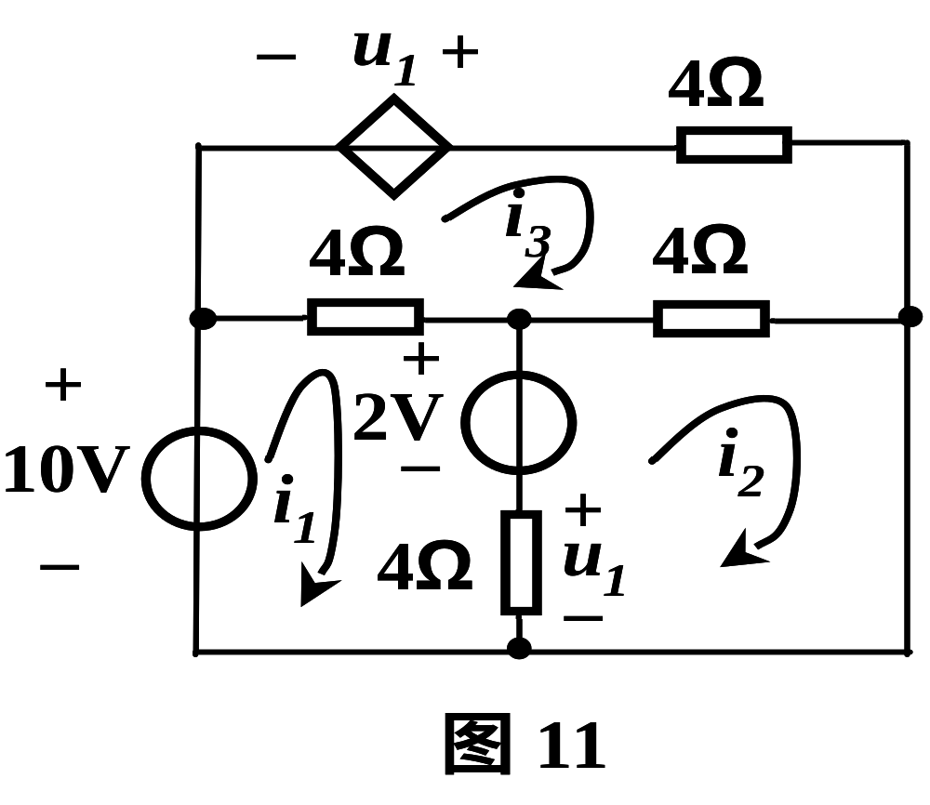
历年考题：
11、电路如图所示，请求网孔电流。

Slide 15
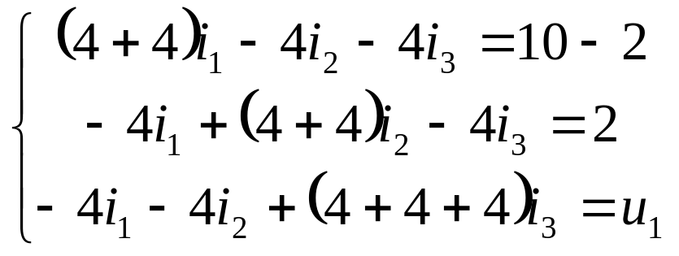

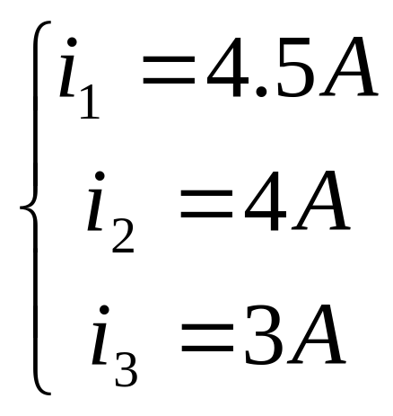
历年考题：
11、电路如图所示，请求网孔电流。
补充：
对以上四式联立求解可得：

Slide 16
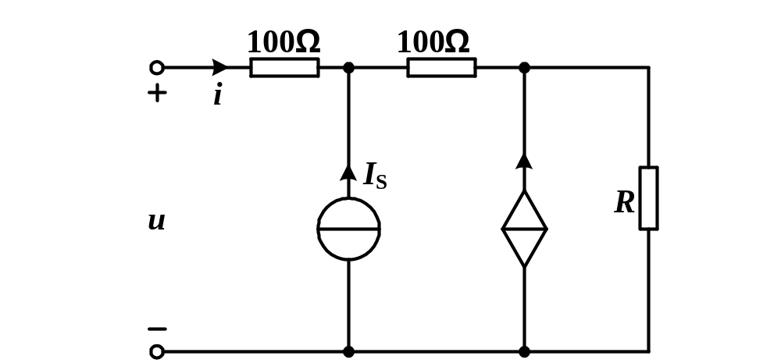
练习
i₁
i₂
图所示为线性时不变二端电路，已知端钮间电压、电流关系为u=U₀+R₀i，其中R₀=800Ω，U₀=700V。
试确定R、I_{S}的数值。
2i₁

Slide 17
解：设i₁、i₂参考方向如图中所标，由KCL，得
i₁=i+I_{s}
i₂=i₁+2i₁=3i₁
由KVL写得端口的伏安关系为
u=100i+100i1+Ri2
=100i+100(i+Is)+3R(i+Is)
=（200+3R）i+（100+3R）Is (1)
已知条件为
u=800i+700 （2）
比较式（1）与式（2）有
i₁
i₂
200+3R=800
（100+3R）Is=700
R=200Ω
解得Is=1A
2i₁

Slide 18
第四章 网络定理（重点）
4－1 叠加定理（2学时）
4－2 戴维宁定理（2学时）
4－3 诺顿定理和含源单口的等效电路（2学时）
4－4 最大功率传输定理（1学时）
4－5 替代定理（1学时）
4－6 电路设计，电路应用和计算机分析电路实例 （自学）

Slide 19
本堂课希望达到的目的：
§4-1 叠 加 定 理
1. 让同学们掌握“叠加定理”；
2. 以“叠加定理”为依托，介绍学习电路定理的一般思路（“5WB”原则），提供同学们自主学习的一种方法。

Slide 20
推荐：5WB原则（自学的一种方法）
Who----研究对象
What---定义
Why----理解（*思路灵活多样、拓展丰富是综合能力的体现）
Where--适用范围
How----怎样用（ *实践过程）
Better---怎样做更好（ *经验、策略）

Slide 21
叠加原理
叠加原理：对于线性电路，任何一条支路的电流，都可以看成是由电路中各个电源（电压源或电流源）分别作用时（其它电源置零，电压源短路、电流源开路），在此支路中所产生的电流的代数和。
+
–
+
–
U
U
I_{S}
I₂
=
I₂'
+
I_{S}
I₂''
R₁
R₁
I₁'
R₂
R₁
R₂
I₁
R₂
I₁''
(a)
(b)
(c)
原电路
U 单独作用
I_{S}单独作用
叠加原理

Slide 22
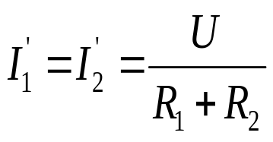
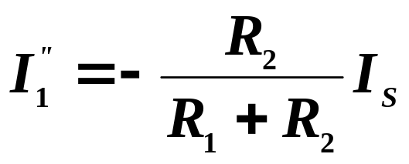
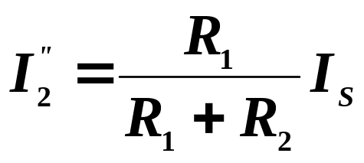
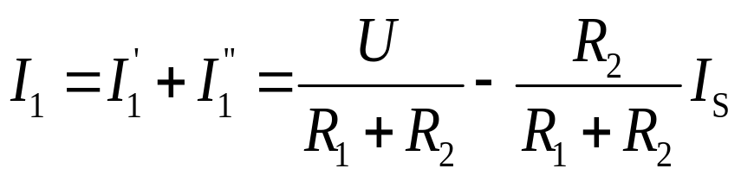
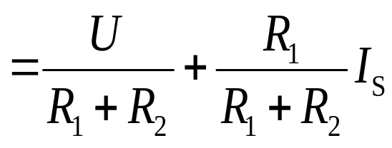
+
–
+
–
U
U
I_{S}
I₂
=
I₂'
+
I_{S}
I₂''
R₁
R₁
I₁'
R₂
R₁
R₂
I₁
R₂
I₁''
(a)
(b)
(c)
原电路
U 单独作用
I_{S}单独作用
由图 (b)，当U 单独作用时
由图 (c)，当 I_{S} 单独作用时
根据叠加原理
同理： I₂ = I₂' + I₂''

Slide 23
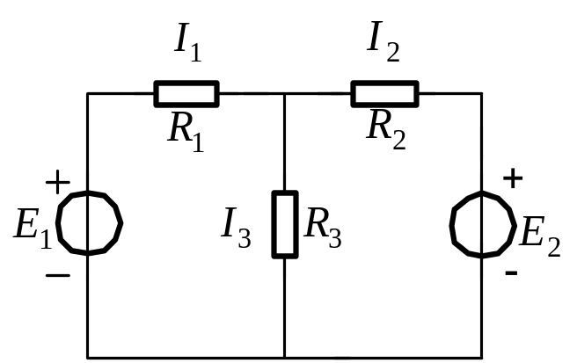
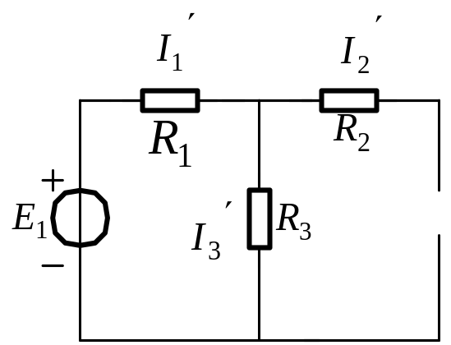
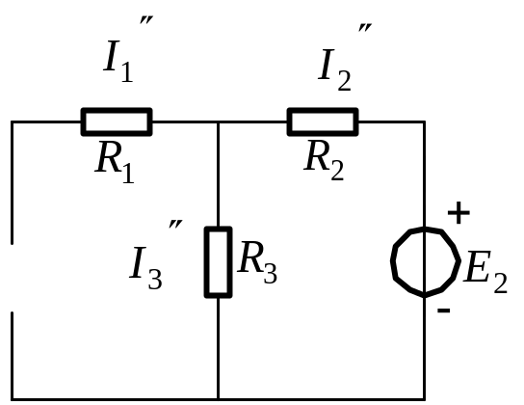

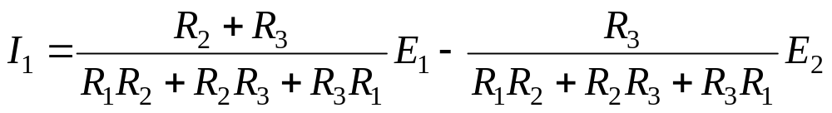
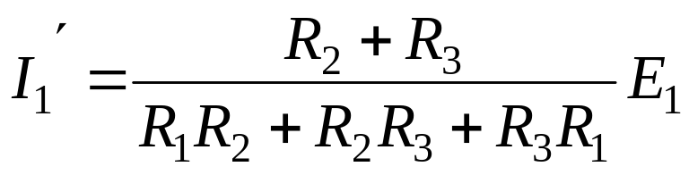
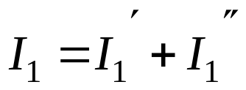
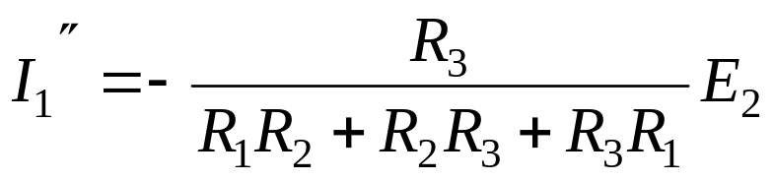

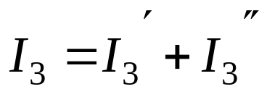
我们以下图为例来证明叠加原理的正确性。
=
+
(a)
(b)
(c)
以 为例通过计算
注：(a)由网孔法求解
由(a)图
由(b)图
由(c) 图
同理

Slide 24
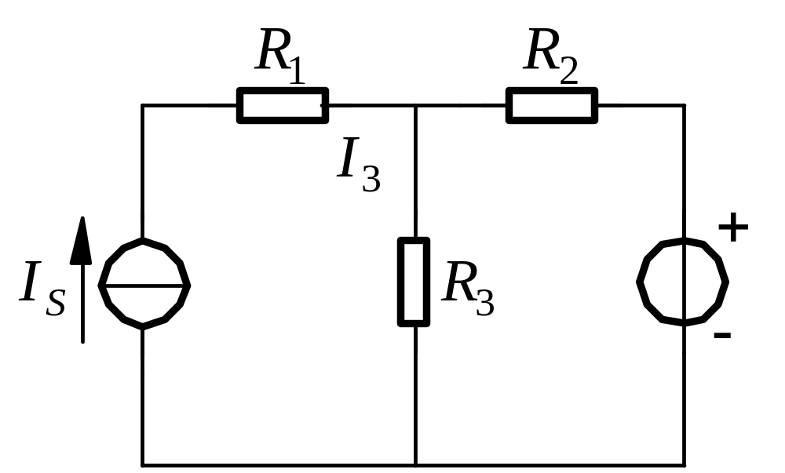
叠加定理
任一线性电路，如果有多个独立源同时激励或输入，则其中任一条支路的响应或输出（电压或电流）等于各独立源单独激励时在该支路中产生的响应（电压或电流）的代数和。
（即：任一线性电路中任一支路的电流或电压都可以看成是电路中各个独立源单独作用时在这条支路所产生的电流分量或电压分量的和。)
意义：反映在线性电路中各独立电源的独立性。

Slide 25
叠加原理的推导说明:
应用叠加原理可以把一个具有n个电源的复杂电路分解成许多比较简单的电路。
注意：在每一个比较简单的电路中，仅有一个电源在所研究的电路中起作用，而所有其它[(n-1)个]电源假定是置零/被除源的(除去电压源，使电动势E（U_{S}）变为零，即电压源所在处被短路代替；除去电流源，使电流I_{S}变为零，即电流源所在处被开路代替)。（重点）

Slide 26
叠加定理的基本性质：
1）可加性：I₁=I₁′+I₁″，即某一支路的电流或电压是各个电源单独作用时产生的分量的代数和；
2）齐次性：I₁′=k₁I_{S}、I₁″=k₂U_{S}，即线性电路单个激励时，响应和激励成正比，激励扩大或缩小几倍，则响应也相应扩大或缩小几倍。

Slide 27
叠加定理的应用（适用于电源数目不太多的电路）
具体步骤：
1.作图
任选取一个独立源作用，同时将其它的独立源视零（电压源短路，电流源断路）作出相应的电路图。
2.计算
求出某支路电流和某两点电压。
3.重复
选取另一个独立源作用重复（1）、（2）过程。
有m个独立源就重复m次。
4.求和
当每个独立源激励下的响应均求出后，将它们相加，其代数和就是在原电路中该响应的值。

Slide 28
例题1
图中U（s）＝27v， I（s）＝6A，R1＝6Ω， R2＝3Ω，试求I₂，U₁。
A
+
R1
U1
I2
R2
I(s)
U(s)
+
B

Slide 29
图中U（s）＝27v， I（s）＝6A，R1＝6Ω， R2＝3Ω
解：具体步骤（1）作图
首先选取U（s）作用，则I（s）＝0，即将其开路，作图如左：
(2)计算
I₂'= -U(s)/(R1+R2)= -3A
U₁'= - R₁× I₂'= 18v
A
+
R1
U₁'
U(s)
R2
I₂'
+
B

Slide 30
图中U（s）＝27v， I（s）＝6A，R1＝6Ω， R2＝3Ω
（3）作图
选取I（s）作用，则U（s）＝0，即将其短路，如图
(4)计算
I₂"= -I(s)×R1/(R1+R2)
= - 4A
U₁"= U₂" = R2×I₂"
=-12v
A
R1
+
R2
I₂"
I(s)
U₁"
（5）求和
在U（s），I（s）共同作用下
I₂ ＝ I₂'+ I₂" = -3-4＝-7A
U₁ = U₁' + U₁"= 18-12＝6v
B

Slide 31
进一步讨论
.在解题方面的应用：
讨论： 设某电路有2个独立源a和b，则分别作用时对应的某电阻上的响应为Ua、Ia与Ub、Ib，
此时对应的功率为:
Pa= Ua×Ia与Pb= Ub×Ib，
那么在2个独立源同时作用时的响应:
U=Ua+Ub、I=Ia+Ib
P=UI≠ Pa+Pb
结论 ：叠加定理不能用于计算功率。

Slide 32
注意：
1.叠加定理只适用于线性电路，不适用于非线性电路；
2.一个独立源单独作用时，其余电源置零，即电压源短路，电流源开路；
3.任一电源单独作用时，受控源均要保留；
4.叠加的结果为代数和，必须注意电压或电流的参考方向。
5 .叠加定理不能用于功率的叠加，因为功率不是电压或电流的一次函数。
6.应用叠加原理时可把电源分组求解，即每个分电路中的电源个数可以多于一个。

Slide 33
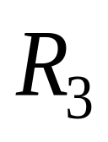
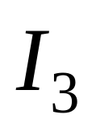
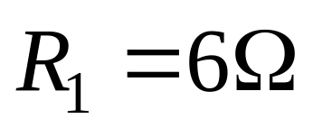
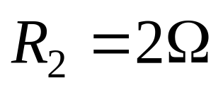
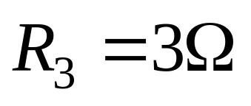
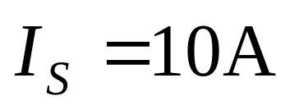
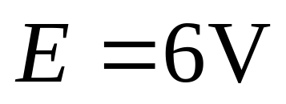
例题2
用叠加原理计算图中电阻 上的电流 。已知
,
,
,
,
。
=

Slide 34
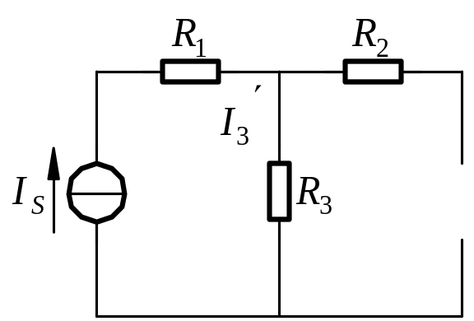
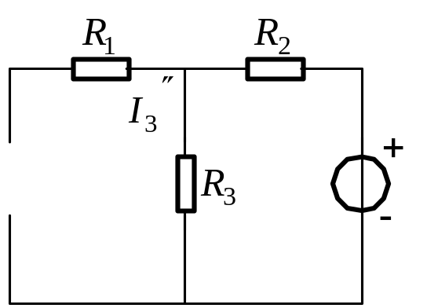
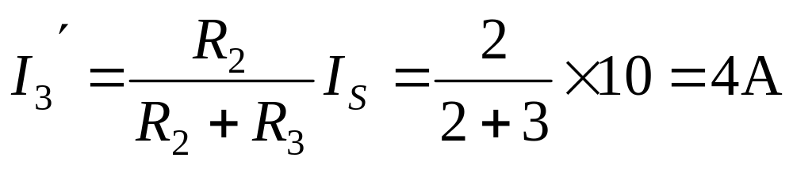
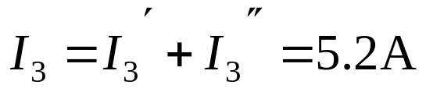
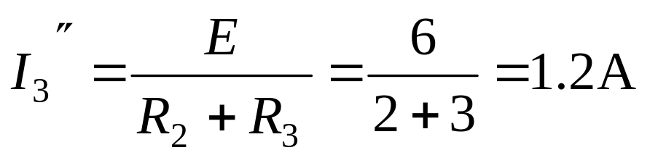
解
=
+
(a)
(b)
由(a)图
由(b)图

Slide 35
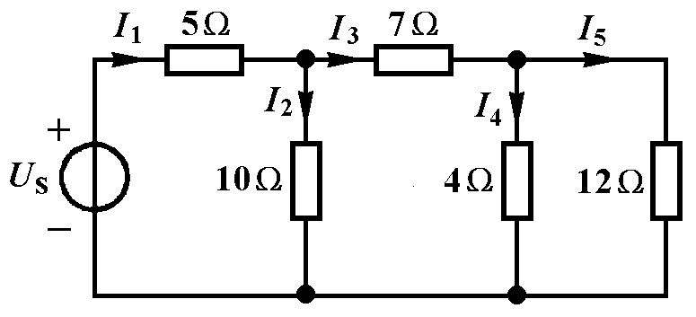
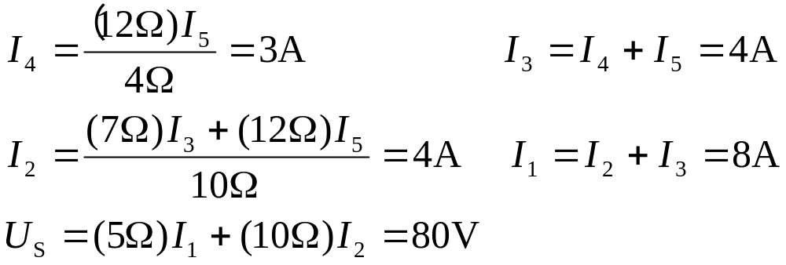
例3 电路如图所示。
(l) 已知I₅=1A，求各支路电流和电压源电压U_{S}。
8A
1A
4A
4A
3A
80V
解：用分流原理及KCL，由后向前推算：

Slide 36
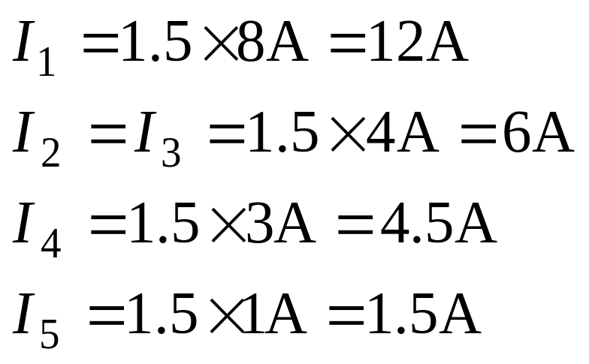
(2)若已知U_{S}=120V，再求各支路电流。
1.5A
8A
1A
12A
4.5A
4A
3A
6A
6A
4A
120V
80V
解：当U_{S}=120V时，它是原来电压80V的1.5倍，根据线性
电路齐次性可以断言，该电路中各电压和电流均增加
到1.5倍，即

Slide 37
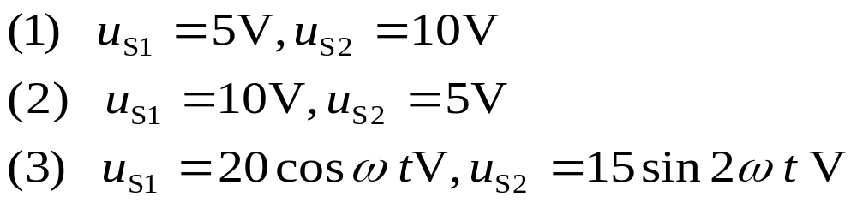
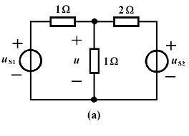
例4 电路如图所示。若已知：
试用叠加定理计算电压u 。

Slide 38
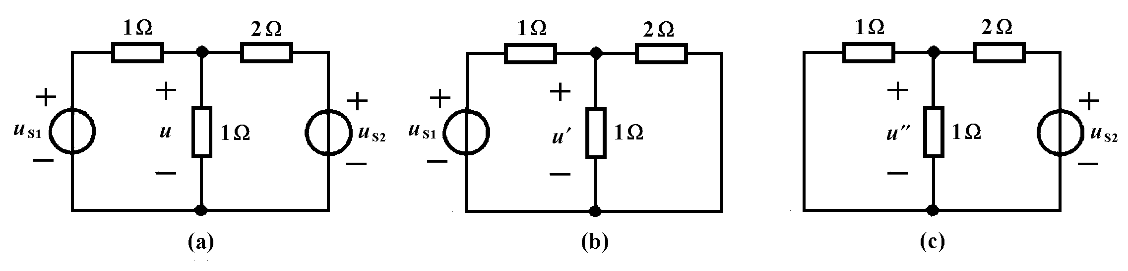
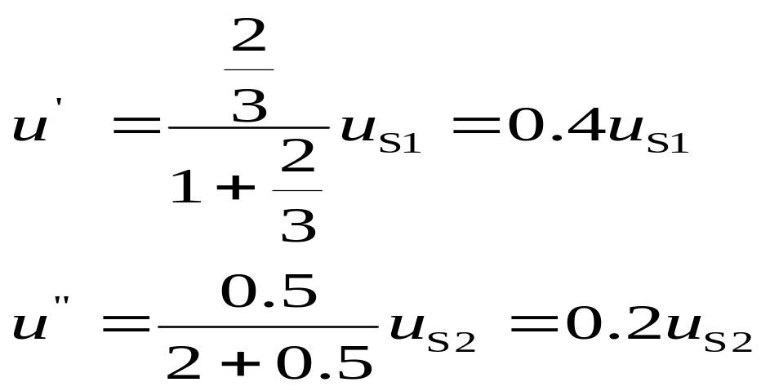
解：画出u_{S1}和u_{S2}单独作用的电路，如图(b)和(c)所示，
利用分压原理分别求出：

Slide 39



根据叠加定理
代入u_{S1}和u_{S2}数据，分别得到：

Slide 40
例5 I=0A,求I_{S。}
I_{S}
I
3Ω
+
1V
2Ω
-
1Ω

Slide 41
例5 I=0A,求I_{S。}
I_{S}
I_{S}
I
3Ω
I′
3Ω
I″
3Ω
=
+
+
+
1V
2Ω
1V
2Ω
2Ω
-
-
1Ω
1Ω
1Ω
1
5A
11
I_{S}
I′= =
I″= – ×1
6
5
6
5
1+
1+
= –
5
11
I_{S}
5
11
5I_{S}
11
I= I′+ I″=
–
= 0A
I_{S}=1A

Slide 42

例6 电路如图所示。已知r=2Ω，试用叠加定理求电
流i和电压u。

Slide 43

例6 电路如图所示。已知r=2Ω，试用叠加定理求电
流i和电压u。
分析：画出12V独立电压源和6A独立电流源单独作用的电路
如图(b)和(c)所示。(注意在每个电路内均保留受控源，
但控制量分别改为分电路中的相应量)。（重点）

Slide 44


解：画出12V独立电压源和6A独立电流源单独作用的电路
如图(b)和(c)所示。(注意在每个电路内均保留受控源，
但控制量分别改为分电路中的相应量)。由图(b)电路，
列出KVL方程
求得：

Slide 45



由图(c)电路，列出KVL方程
求得:
最后得到：

Slide 46

例7 用叠加定理求图中电压u。

Slide 47



解：画出独立电压源u_{S}和独立电流源i_{S}单独作用的电路，
如图(b)和(c)所示。由此分别求得u’和u”,然后根据叠
加定理将u’和u”相加得到电压u ：

Slide 48
例8：已知：U_{S}=16V，R₁=R₂=R₃=R₄， U_{ab}=8V ，由于某种原因致使U_{S}被短路，试计算此时的U_{ab}=？
U_{S}
R₁
+
-
I₁
R₂
a
R₄
U_{ab}
R₃
I₂
b

Slide 49
已知：U_{S}=16V，R₁=R₂=R₃=R₄， U_{ab}=8V ，由于某种原因致使U_{S}被短路，试计算此时的U_{ab}=？
U_{S}
R₁
U_{S}
R₁
U_{S}
+
-
+
-
-
R₁
+
I₁
R₂
I₁
R₂
I₁
a
a
a
R₂
=
+
I₂
U”_{ab}
I₂
R₄
U_{ab}
R₃
R₄
R₃
R₄
U’_{ab}
R₃
I₂
b
b
b
分析：利用叠加原理，我们知道， U_{ab}由三个分量组成，即由电流源和电压源共同作用产生的，如果把两个电流源一起作用，电压源单独作用，则叠加原理可表示为：

Slide 50
U_{S}
R₁
U_{S}
R₁
U_{S}
R₁
+
-
+
-
+
-
I₁
R₂
I₁
R₂
I₁
R₂
a
a
a
=
+
R₄
I₂
U”_{ab}
I₂
U’_{ab}
I₂
U_{ab}
R₃
R₄
R₃
R₄
R₃
b
b
b
而等式后的第一个图正是我们要求解电压U_{ab}的电路。但是，在电路除了知道各电阻相等以外，就没有已知条件了。所以，由该电路是不能解出答案的。
观察电路可以发现，在三个电路中，有两个电路的已知条件齐全，而且，总电路的U_{ab}已知，所以，上述叠加原理可以反过来用：

Slide 51




U_{S}
R₁
U_{S}
R₁
U_{S}
R₁
+
-
+
-
+
-
I₁
R₂
I₁
R₂
I₁
R₂
a
a
a
=
+
R₄
I₂
R₄
U’_{ab}
I₂
U”_{ab}
I₂
U_{ab}
R₃
R₃
R₄
R₃
b
b
b
U_{S}
R₁
U_{S}
R₁
U_{S}
R₁
+
-
+
-
+
-
I₁
I₁
R₂
I₁
R₂
a
R₂
a
a
=
-
U”_{ab}
I₂
R₄
R₃
I₂
R₄
U’_{ab}
R₃
I₂
R₄
R₃
U_{ab}
b
b
b

Slide 52

U_{S}
R₁
+
-
I₁
R₂
a
U’_{ab}
I₂
R₄
R₃
b
所以：U_{ab}”=12V (注意方向）

Slide 53


I₁
10 I₁
例9 求电压U_{s} ?（含受控源）
6Ω
+
–
+
+
4A
10V
U_{s}
4Ω
–
–
解:
(1) 10V电压源单独作用：
(2) 4A电流源单独作用：
I₁'
10 I₁'
I₁''
10 I₁''
6Ω
+
–
6Ω
+
–
+
+
-
+
+
4A
10V
U₁'
U_{s}'
U₁"
U_{s}''
4Ω
4Ω
–
–
+
–
–

Slide 54






I₁'
10 I₁'
I₁''
10 I₁''
6Ω
+
–
6Ω
+
–
+
+
-
+
+
4A
10V
U₁'
U_{s}'
U₁"
U_{s}''
4Ω
4Ω
–
–
+
–
–
（注意方向）

Slide 55

例10：
–
+
已知：
U_{S} =1V、I_{S}=1A 时， U_{o}=0V
U_{S} =10 V、I_{S}=0A 时，U_{o}=1V
求：
U_{S} = 0 V、I_{S}=10A 时， U_{o}=?
U_{S}
线性无
源网络
+
I_{S}
U_{o}
-
解：电路中有两个电源作用，根据叠加原理可设
U_{o} = K₁U_{S} + K₂ I_{S}
当 U_{S} = 1V、I_{S}=1A 时，
得 0 = K₁× 1 + K₂ × 1
当 U_{S} =10 V、I_{S}=0A 时，
得 1 = K₁× 10+K₂ × 0
联立两式解得： K₁ = 0.1、K₂ = – 0.1
所以 U_{o} = K₁U_{S} + K₂ I_{S}
= 0.1 × 0 +(– 0.1 ) × 10 = –1V

Slide 56
书面作业: P165 4-4 4-5

Slide 57
-
+
I_{X}′
4v
2Ω
练习:求图示电路中的电流I_{x}。
-
2Ω
2Ω
+
I_{X}
5A
1Ω
4v
-
3v
2Ω
+
2Ω
2Ω
+
1Ω
3A
-
3v
+
I_{X}″
5A
2Ω
I_{X}= I_{X}′+I_{X}″
2Ω
2Ω
=1– 4
= –3A
1Ω
3A

